Slide 1
NAČINI KIPARSKEGA USTVARJANJA
Vaje inštalacij in spreminjanja oblik
Navodila za delo:
V svoji okolici poišči zanimiv predmet. Položi ga na list papirja. Dobro si oglej obliko predmeta in razmisli, če bi to obliko lahko uporabil še na kakšen drug način. Okrog predmeta doriši novo obliko. Pazi na strukture in površine predmetov.

Slide 2
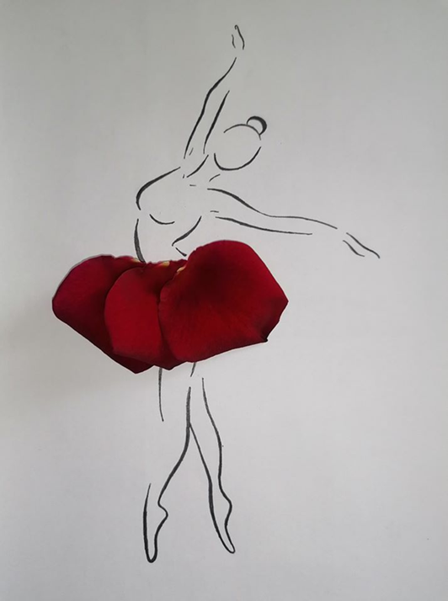
Morajo se povezati z novo obliko na ta način, da spremenijo svojo funkcijo. Npr. cvetlični lističi niso več cvetlični lističi, ampak so krilo baletke.

Slide 3
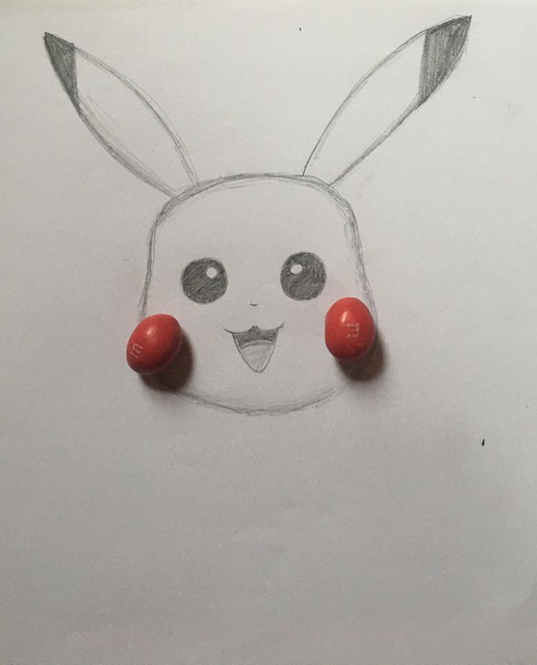
Pri delu bodi čimbolj ustvarjalen. Uporabi domišljijo. Za lažjo predstavo si oglej spodnje primere.

Slide 4
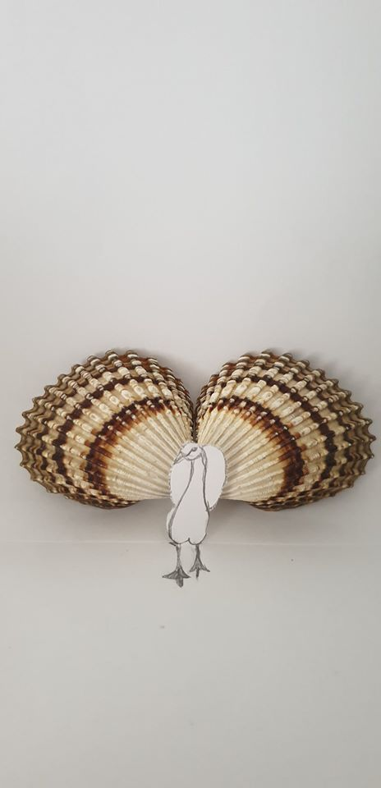

Slide 5
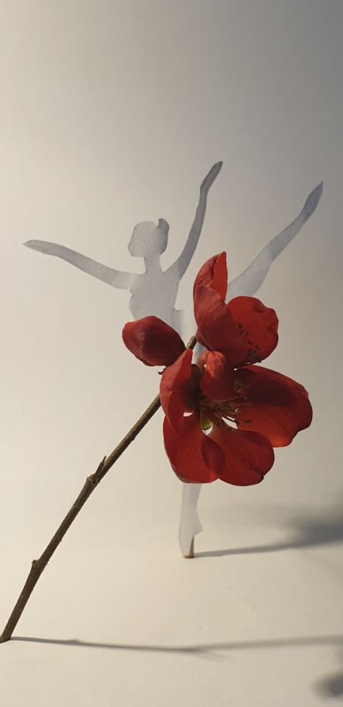

Slide 6
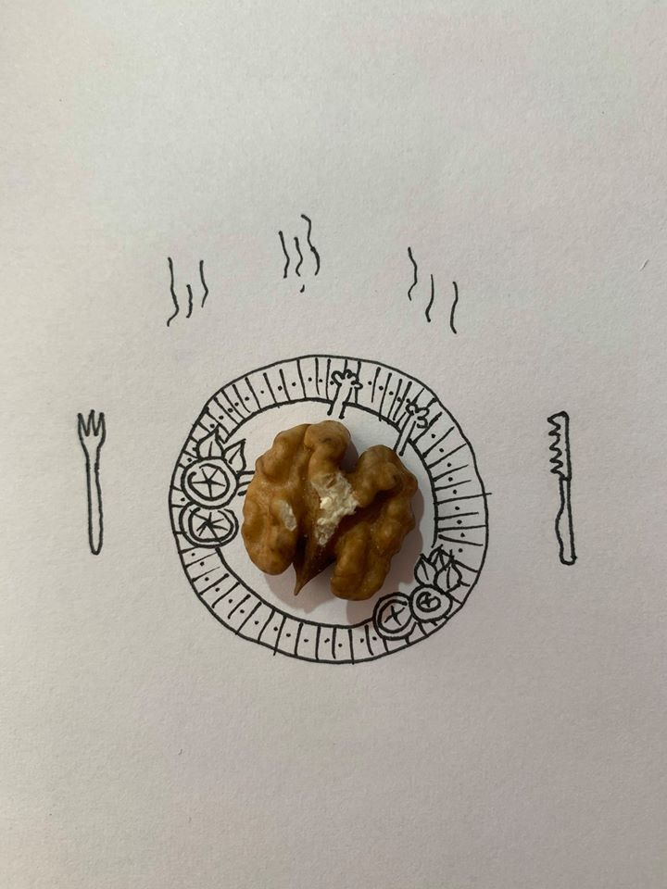

Slide 7
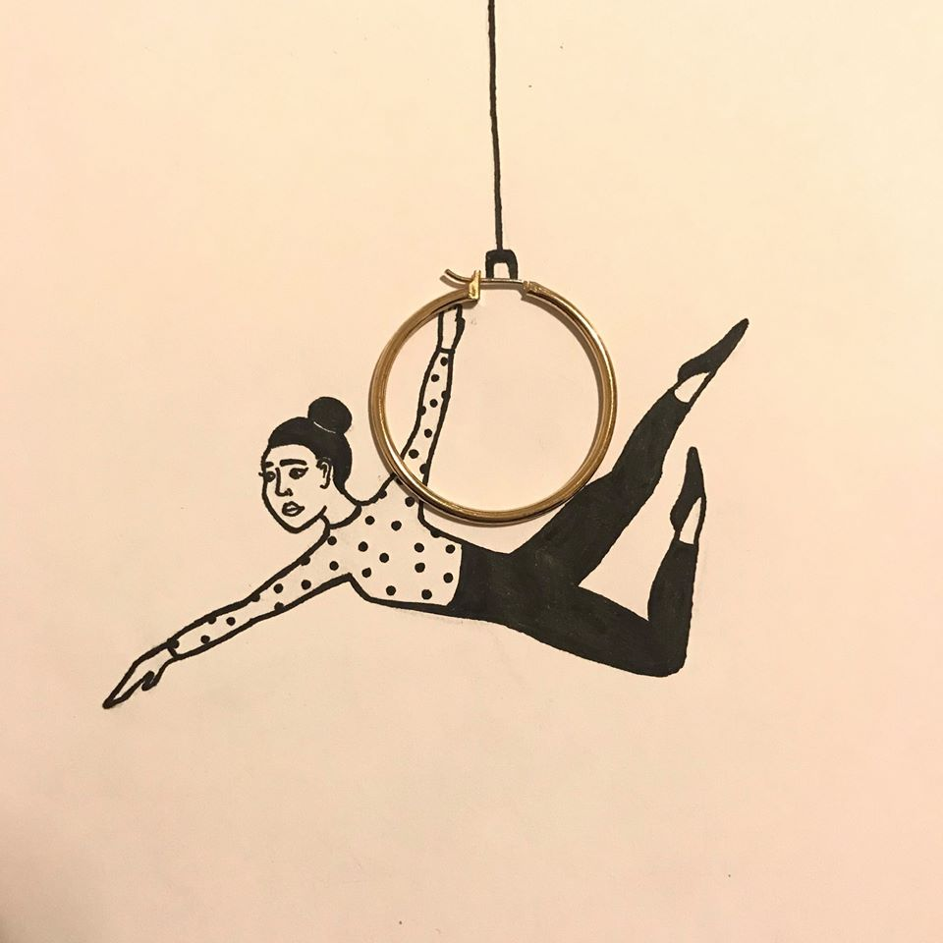

Slide 8
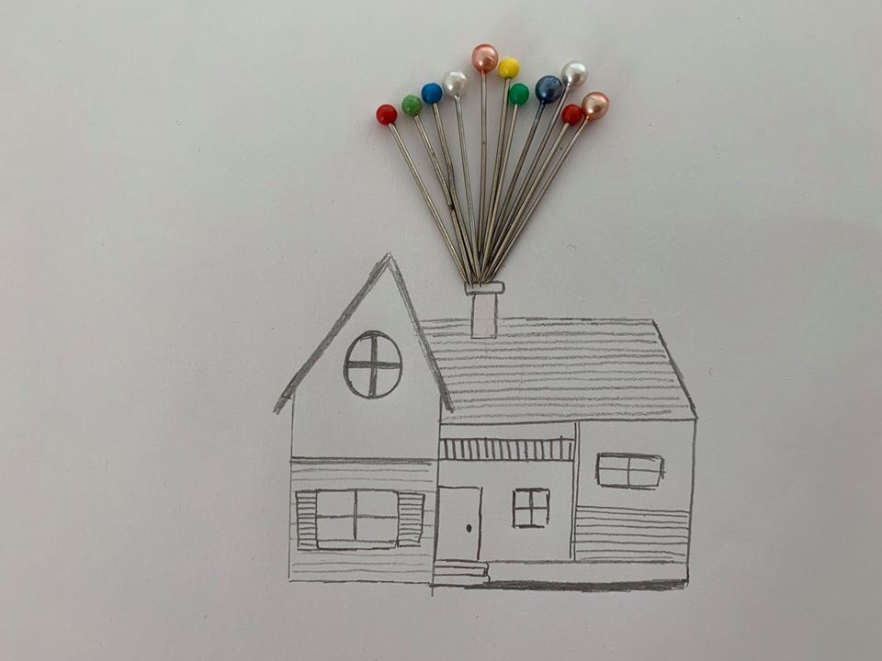

Slide 9
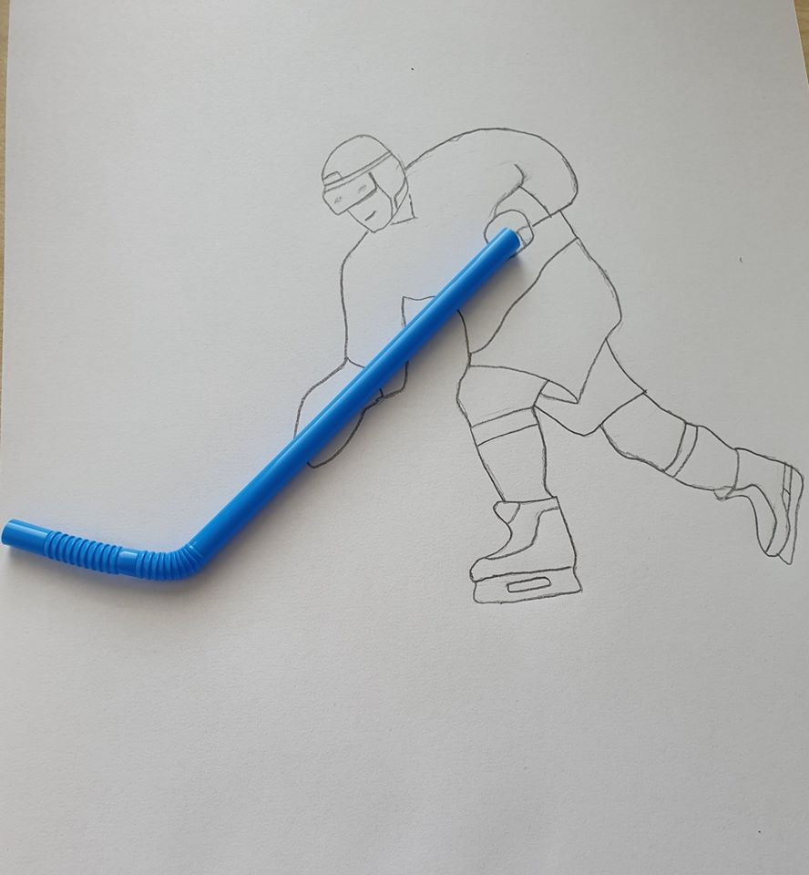

Slide 10
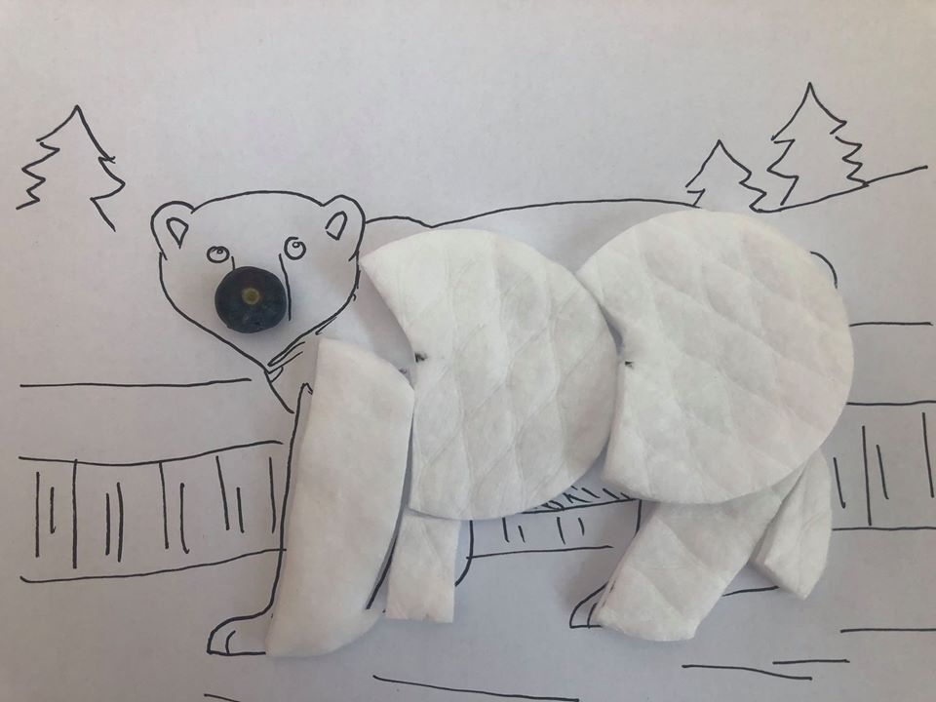

Slide 11
